Slide 1
FAKULTAS TEKNOLOGI INFORMASI
Matematika Diskrit
[ KODE MATAKULIAH I057/3 SKS ]

Slide 2
Pewarnaan Graf
Pertemuan 6

Slide 3
Tujuan Pembelajaran
Mahasiswa dapat :
Memahami tentang pewarnaan graf
Mengimplemasikan pewarnaan graf untuk penyelesaian masalah

Slide 4
Pewarnaan Graf
Ada dua macam: pewarnaan simpul, dan pewarnaan sisi.
Hanya akan dibahas pewranaan simpul
Pewarnaan simpul memberi warna pada simpul-simpul graf sedemikian hinggadua simpul bertetangga mempunyai warna yang berbeda.

Slide 5
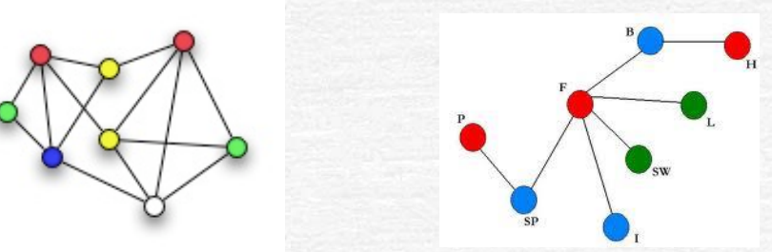
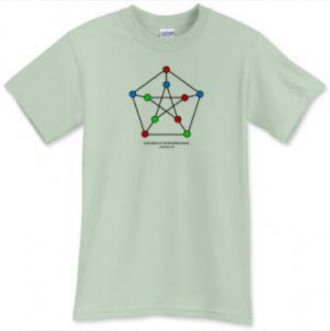
Pewarnaan Graf

Slide 6
Pewarnaan Graf
Aplikasi pewarnaan graf : mewarnai peta
Peta terdiri dari sejumlah wilayah
Wilayah dapat menyatakan kecamatan, kabupaten, provinsi, atau negara
Peta diwarnai sedemikian sehingga dua wilayah bertetangga mempunyai warna berbeda

Slide 7
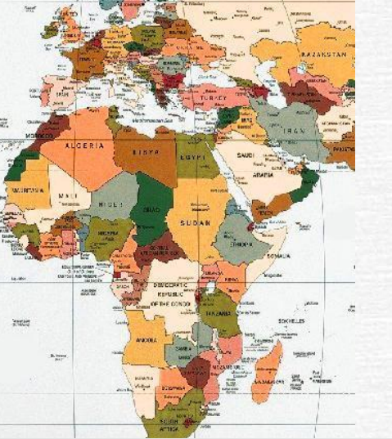
Pewarnaan Graf

Slide 8
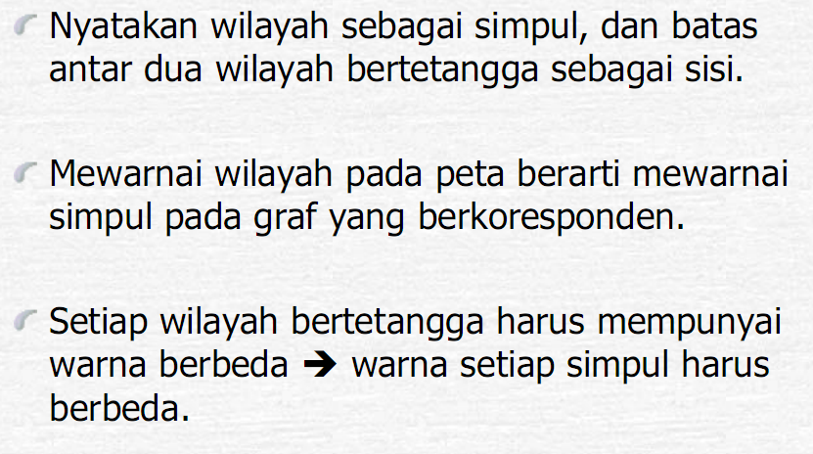
Pewarnaan Graf

Slide 9
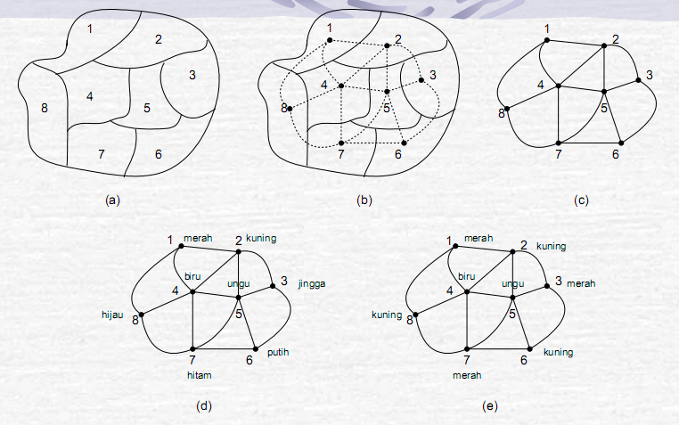
Pewarnaan Graf
Peta
Peta dan graf yang merepresentasikannya
Simpul dan Sisi
Pewranaan simpul, setiap simpul mempunyai warna berbeda
Empat warna sudah cukup untuk mewarnai 8 simpul

Slide 10
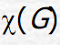
Pewarnaan Graf
Bilangan Kromatik : jumlah minimum warna yang dibutuhkan untuk mewarnai peta
Simbol
Suatu graf G yang mempunyai bilangan kromatik k dilambangan dengan = k
Graf di bawah mempunyai = 3

Slide 11
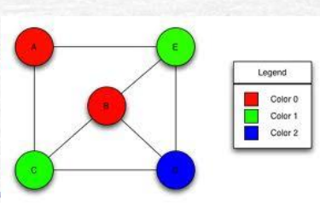
Pewarnaan Graf

Slide 12
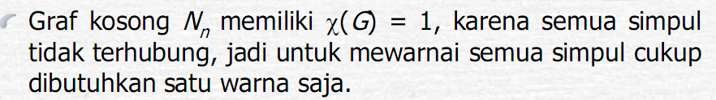
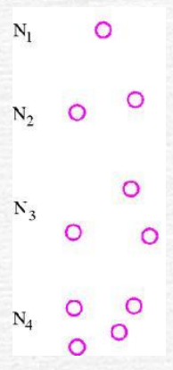
Pewarnaan Graf

Slide 13
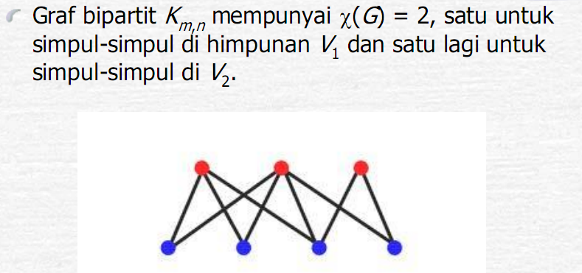
Pewarnaan Graf

Slide 14
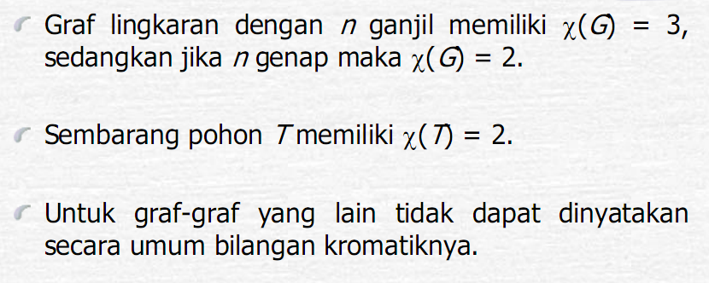
Pewarnaan Graf

Slide 15
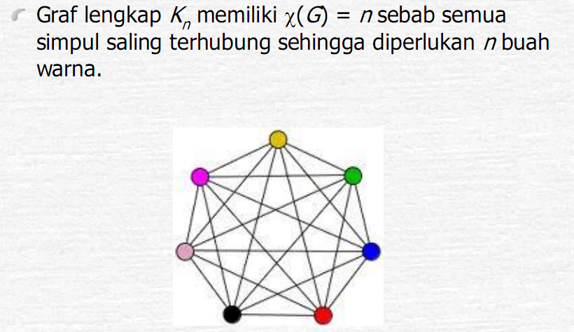
Pewarnaan Graf

Slide 16
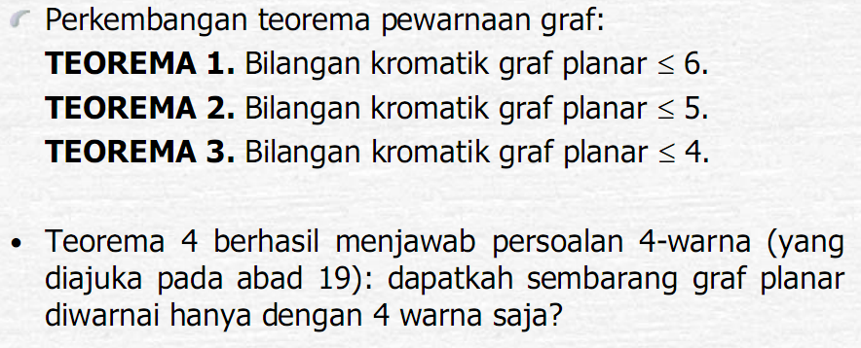
Perwarnaan Graf

Slide 17
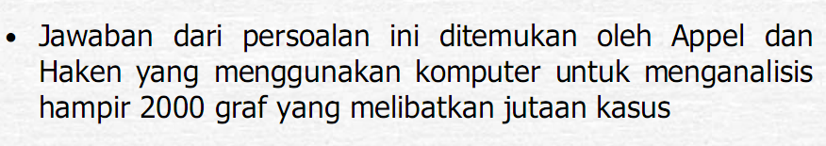
Pewarnaan Graf

Slide 18
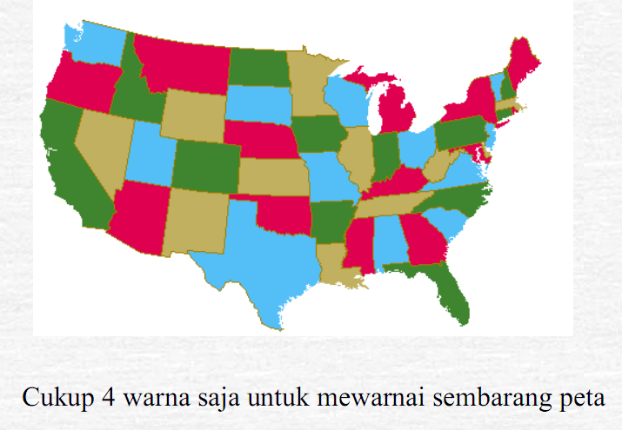
Pewarnaan Graf

Slide 19
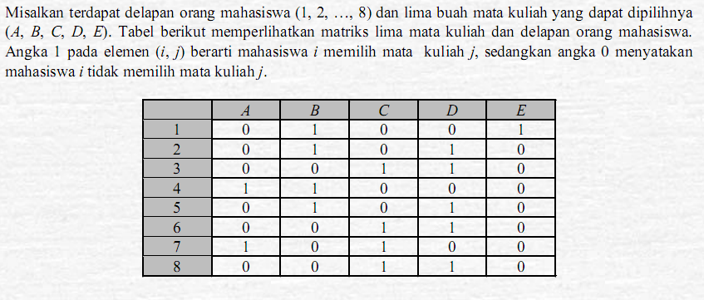
Aplikasi Pewarnaan Graf
Aplikasi di penjadwalan

Slide 20
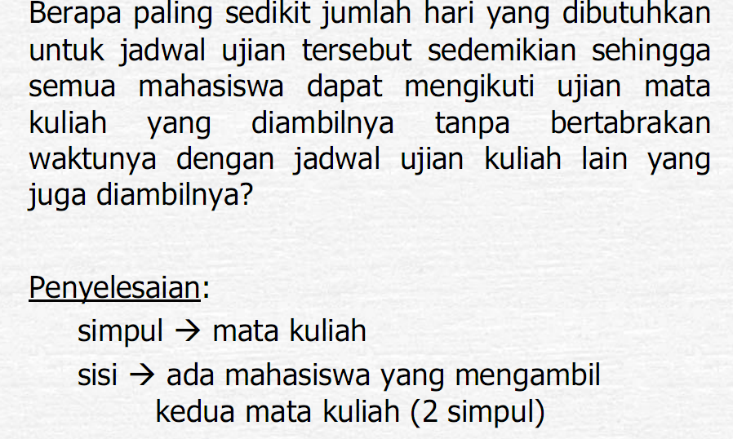
Aplikasi Pewarnaan Graf

Slide 21
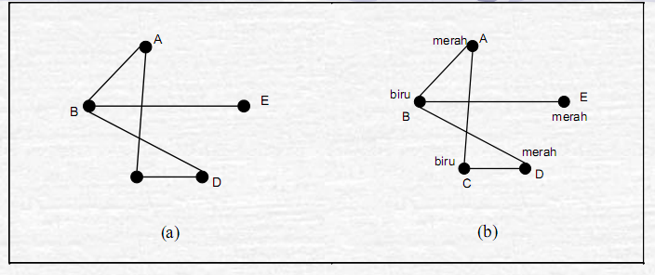
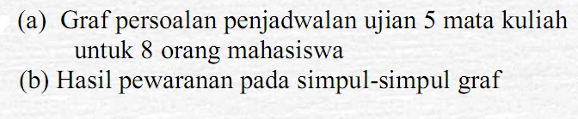
Apilkasi Pewarnaan Graf

Slide 22
Aplikasi Pewarnaan Graf
Bilangan kromatik graf tersebut adalah 2
Jadi ujian mata kuliah A,E dan D dapat dilaksanakan bersamaan tetapi pada waktu yang berbeda dengan mata kuliah A,E dan D

Slide 23
Pewarnaan Graf dengan Algoritma Wech Powell
Algoritma Welch Powell
Urutkan simpul-simpul dalam G dalam derajat yang menurun(bila ada simpul yang sama lebih dari satu maka pilih secara sembarang)
Gunakan satu warna untuk mewarnai simpul pertama (yang berderajat tertinggi) dan simpul-simpil yang lain(dalam urutan yang terurut) yang tidak bertetangga dengan simpul pertama
Mulai lagi dengan simpul derajat tertinggi berikutnya di dalam daftar terurut yang belum diwarnai dan ulangi proses pewarnaan simpul dengan menggunakan warna kedua

Slide 24
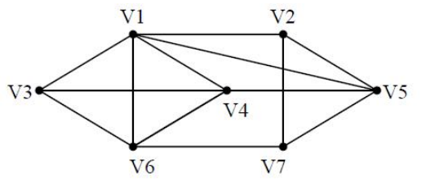
Algoritma Welch Powell
Ulangi penambahan warna-warna sampai semua simpul diwarnai
Contoh :

Slide 25
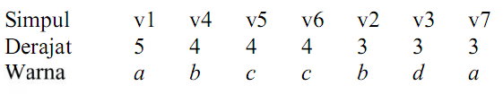
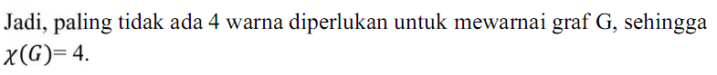
Algoritma Welch powell

Slide 26


Kesimpulan
SELESAI

